Slide 1

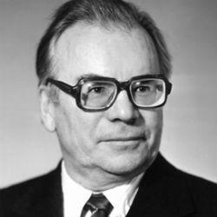
“Туган җирдән аермасын язмышлар” темасына презентация
Секция: Татар теле
Эшләде : югары категорияле татар теле һәм әдәбияте укытучысы Баязитова Гөлфинә Фәһим кызы
КАЗАН 2018

Slide 2

Максат::А. Гыйләҗевның тормыш юлын, иҗатын ныгыту,укучыларда әсәрләргә анализ ясау күнекмәләрен үстерү,әсәрләрнең әһәмиятен билгеләү;
туган телебезгә, җиребезгә мәхәббәт хисен формалаштыру, әсәрләрдә күтәрелгән мәсьәләләр аша укучыларда әхлаклылык сыйфатлары тәрбияләү;
тормыш тәҗрибәсе бирү, укучыларны үз фикерләрен дөрес, эзлекле әйтә белергә өйрәтү, иҗади фикерләү сәләтен үстерү
Планлаштырылган нәтиҗәләр:
Шәхескә бәйле: геройларның яшәү кыйбласы аша нәтиҗәләр ясау һәм рухи сәламәтлек, укучыларда телгә, туган җиргә мәхәббәт, кешелеклелек, шәфкатьлелек хисләре тәрбияләү.
Метапредмет-булган вакыйгаларга нигезләнеп, әсәр геройлары яшәгән чорга характеристика бирү. Предмет- укучыларның А. Гыйләҗев турында белемнәрен ныгыту,укылган әдәби әсәрләрнең уртак идея, проблемасын ачыклый белу.
.

Slide 4
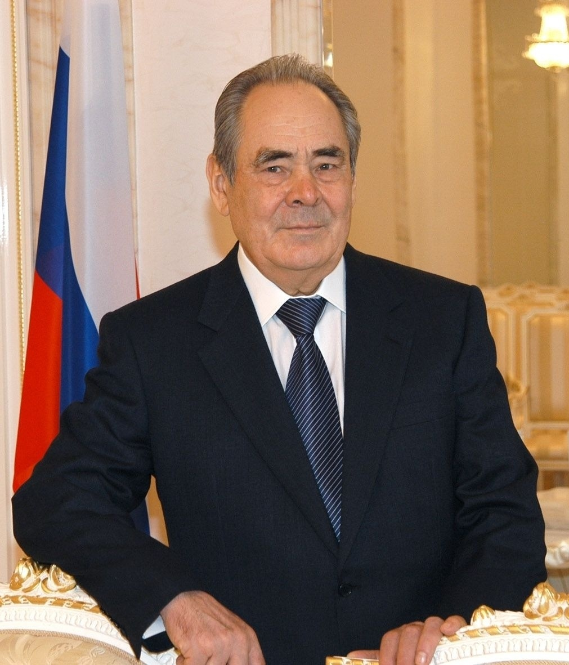
“Аяз Гыйләҗев – татарны милләт, ил язмышына битараф булмаган оста каләм иясе кулы белән язылган хәзинәләребез. Аяз Гыйләҗев әсәрләренең тәрбияви кыйммәте әйтеп бетергесез зур. Алар – безнең милләтебезнең рухи байлыгы, милли үзенчәлекләре турында чорыбыз вакыйгаларына бәйләп язылган әдәби әсәрләр. Безнең чор кешеләренең яшәү рәвешләрен киләчәк буыннарга да алып бару вазифасы тапшырылган аларга. Ул күпләргә үрнәк булырлык төпле гаилә башлыгы, тирән фикер иясе булды. Татарстанның халык язучысы Аяз Гыйләҗевнең мирасын яратып һәм хөрмәт итеп яшәсәк, рухи офыкларыбыз киңәер “.
Минтимер Шәймиев, Татарстан Республикасының беренче президенты

Slide 5

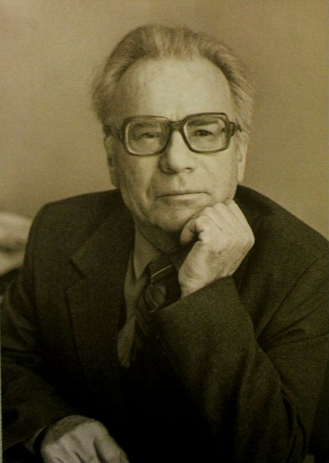
Татарның милли кыңгыравы.
Аяз Мирсәет улы Гыйләҗев 1928 нче елның 15 гыйнварында Сарман районы Чукмарлы авылында туган. Ләкин аның балачагы Зәй районы Югары Баграж авылында уза

Slide 6
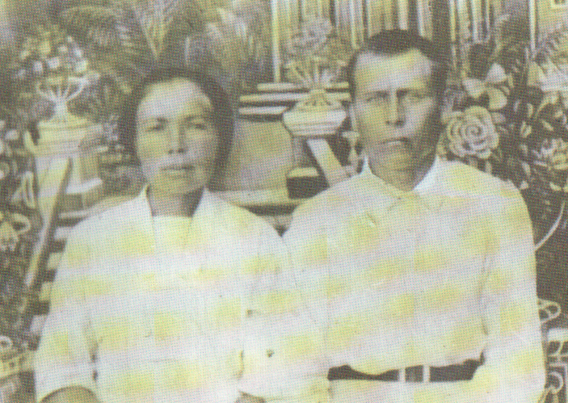
А.Гыйләҗевнең әнисе Мөгаттәрә, әтисе Мирсәет.

Slide 7
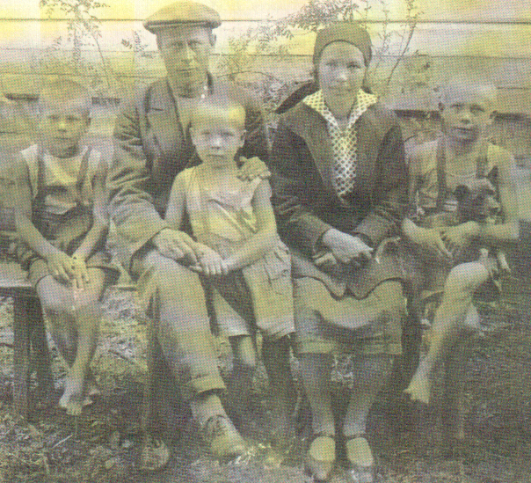
А. Гыйләҗевның гаиләсе.
Мирсәет һәм Мөгаттәрә Гыләҗевләр уллары (сулдан) Аяз, Алмаз һәм Азат белән

Slide 8

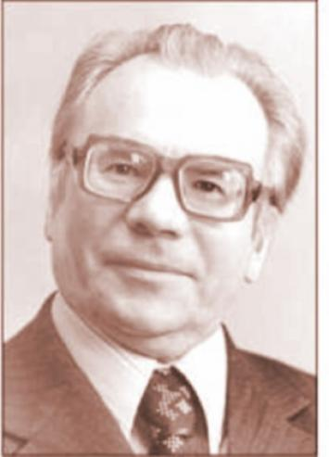

Аяз Гыйләҗев
““Тәңремә рәхмәтлемен: ул мине туганда ук шигъри күңелле иткән. Шулай уйлыйм, хәтергә сеңеп калган вакыйгалар шуны сөйли”
”.

Slide 9
Аяз Гыйләҗев — студент.1948-1950 нче еллар.

Slide 10
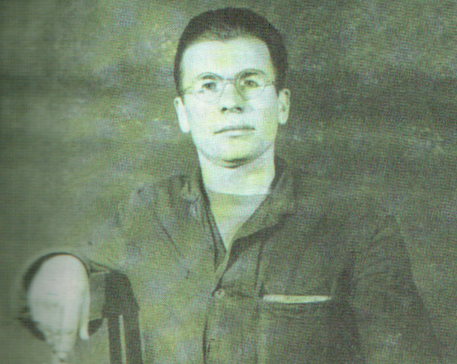
А.ГАяз аганың тормышында иң аянычлы чор- ул 1950-1955 еллар
Бу елларны язучы Казахстан далаларында, Сталин концлагерьларында уздырырга мәҗбүр була. Ни өчен? Бары тик әсәрләрендә чагылган, шул чор режимына бик үк туры килеп бетмәгән үткен үткен фикерләре өчен.

Slide 11
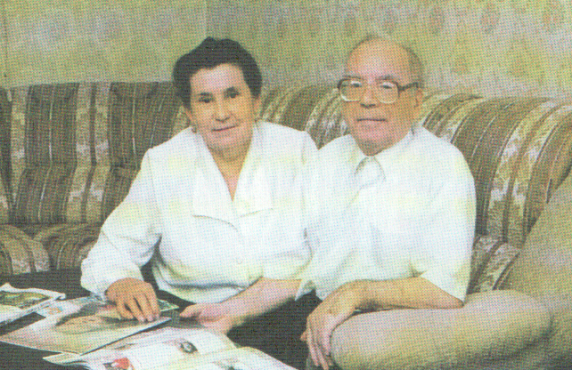
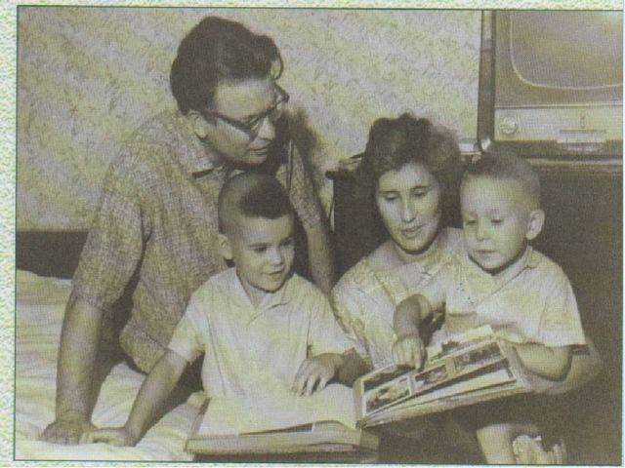
Гаилә фотосы
Язучы буларак та, гаилә башлыгы буларак та Аяз ага бәхетле иде. Алар Нәкыя апа белән өч гөрнәдир егет үстергәннәр. Аларның берсе - галим Искәндәр Гыйләҗев, икенчесе - драматург Мансур Гыйләҗев, өченчесе – малтабар - Рәшат Гыйләҗев

Slide 12
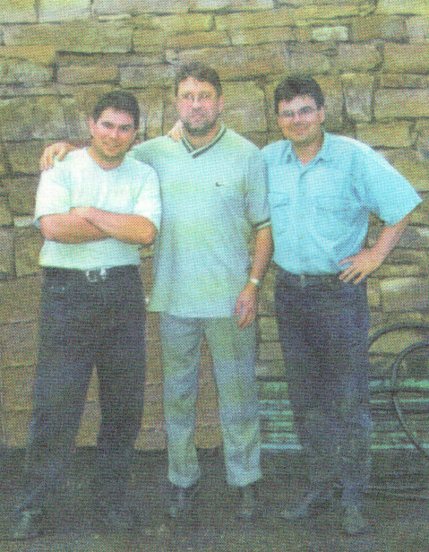
.
А.Гыйләҗевнең уллары -(сулдан)Рашат,
Мансур, Искәндәр.
– "Өч аршын җир" (1962 ел), "Зәй энҗеләре" (1963 ел), "Урталыкта"(1969 ел), "Язгы кәрваннар"(1972 ел), "Мәхәббәт һәм нәфрәт турында хикәят" (1973 ел), "Җомга көн кич белән" (1979 ел), "Әтәч менгән читәнгә" (1979 ел-1980 ел
““Мин татар дөньясына өч татар үстереп бирдем.
Киленнәрем дә татарлар, оныкларым да татар булыр”
А.Гыйләҗев

Slide 13
”Әсәрләре
– "Өч аршын җир" (1962 ел),
"Зәй энҗеләре" (1963 ел), "Урталыкта"(1969 ел),
"Язгы кәрваннар"(1972 ел),
"Мәхәббәт һәм нәфрәт турында хикәят" (1973 ел),
"Җомга көн кич белән" (1979 ел),
"Әтәч менгән читәнгә" (1979 ел-1980 ел

Slide 14

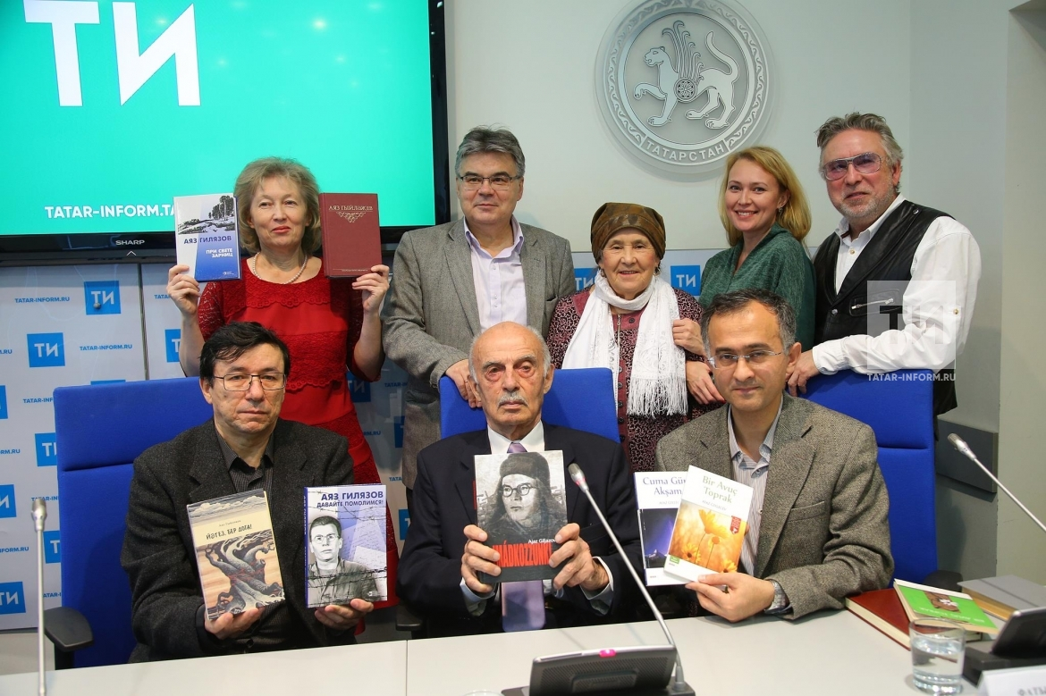
Аяз Гыйләҗевның "Йәгез, бер дога!" романы венгр теленә тәрҗемә ителде

Slide 15


“Бибинур” (сценарий авторы Мансур Гыйләҗев, режиссер Юрий Фетинг.)
Бүләкләре.
2010 нчы елның иң яхшы фильмы—Мөселман киносының Казан халыкара фестивалендә—Гран-при
Актриса Фирдәус Әхтямовага иң яхшы хатын-кыз роле призы- (карт Бибинур роле өчен)
2010—Евразия Халыкара кинофестивалеендә — актриса Резеда Хәдиуллинага- иң яхшы хатын-кыз роле өчен приз - (яшь Бибинур роле ).
2010- Санкт-Петербургта үткәрелгән Фестивальләр Фестивалендә - Көмеш Грифон призы , Мәскәү Премьерасы фестивалендә Мәскәү Хөкүмәте Дипломы;
Тамашачылар симпатиясе призы һәм иң яхшы хатын-кыз Бибинур роле өчен приз — New York EURASIAN film festiva
Мәскәү халыкара фестивалеендә - Приз «ЛУЧЕЗАРНЫЙ АНГЕЛ
“ Иң яхшы режиссёр эше өчен приз - (Франция Онфлер 2 шерелгән.

Slide 16

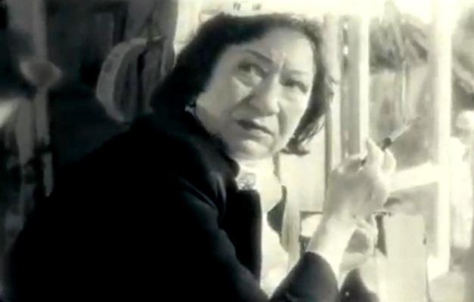
“
Бибинур” татар телендә яктылык сирпүче дигәнне аңлата. «Бибинур» фильмы танылган татар язучысы, Аяз Гыйләҗевның «Өч аршын җир» һәм «Җомга көн кич белән» әсәрләре буенча төшерелде.

Slide 17

” Чәчелгән хәрефләр”уены
“Язгы кәрваннар”.
“Дүртәү”.
“Бибинур”.
“Әтәч менгән читәнгә”.
”Урталыкта”.

Slide 18
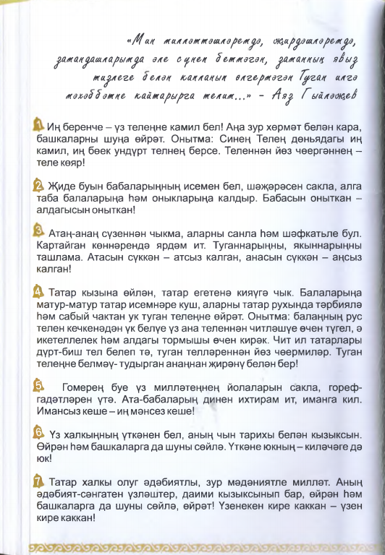
Татар теле кыл өстендә торган бүгенге көндә әдип язып калдырган сүзләр бигрәк тә актуаль яңгырый.

Slide 19
Рефлексия
.
кызыл түгәрәк-миңа дәрестә уңай, җиңел булды.
Яшел түгәрәк- миңа дәрестә кызык булды,күп яңалык белдем,ләкин катнашырга кыенсындым. Зәңгәр түгәрәк- дәрестә авыр булды, ләкин кабатлармын, өйрәнермен.

Slide 20
Өй эше
1. ––А. Гыйләҗевның әсәрләрендәге бер геройга характеристика язырга; –бүгенге дәрес турында мәкалә язырга; -“Минем туган җирем” темасына сочинение язырга.

Slide 21
Кулланылган әдәбият
[Х 1.Аяз Гыйләҗев. 3 том.5-143 бит. Казан Татарстан китап нәшрияты 1994 ел.
2.Ахунов Г. Язучы һәм заман//Казан утлары.-1998.-№1-Б.110-126.
3.Гыйләҗев А. Балачак сукмаклары//Идел.-2001.-№5-Б.28-37.
4.Гыйләҗев А. Ил кайный, фикер көрәшә//Казан утлары.-1988.№1-Б.177-182.
5.Гыйләҗев А. Юл башында нурлы яктылык ул//Казан утлары.-2002.№3-Б.88-122.
6.Җәләлиева М.Ш. А.Гыйләҗев повестьларында әдәби герой//Әдәбиятыбызның җырлы җишмәләре-Казан:Мәгариф нәшр.-2001-Б.84-85.
7.Миңнуллин Р. Безнең яраткан әдипләребез//Сабантуй.-1994.-19 фев.-Б.2-3.
8.Мөхәммәдиев Р.С.Күңелдәге эзләр//Якутлар табыладыр вакыт белән. Казан:Тат. кит. нәшр. -1983-Б.141.
9.Таҗетдинов Р.А. Аяз Гыйләҗев//Ватаным Татарстан.-2002-15 март-Б.3.

